Slide 1

프로젝트 제출 보고서
이름 (NAME)
소속 / 부서
임재영
스마트도시과
프로젝트 주제
제출 일자
방범CCTV 유지보수 정보 공유 플랫폼
26. 06. 17.
한 줄 요약
이 AI 서비스는 방범CCTV 유지보수의 효율적 운영을 위한 정보 공유 서비스입니다.

Slide 2
📌 Step 1
어떤 문제를 겪고 있나요?
🔍 업무의 불편함
방범CCTV 데이터(장애현황, 운영현황, 위치 등)의 통계자료가 필요하나 매번 필요시 수동으로 데이터를 수집함
📋 문제 상황
⏱️ 영향 / 빈도
방범CCTV 운영 현황에 대한 주기적인 자료 제출 요청
매달 1,2건 제출 필요

Slide 3
📌 Step 2
문제를 해결하기 위해 어떤 주제를 생각하셨나요?
🎯 목표 주제 / 서비스명
방범CCTV 유지보수의 효율적 운영을 위한 정보 공유
✅ 핵심 기능 (구현 예정)
💡 기대 효과
기능 1 : 방범CCTV 설치 위치
기능 2 : 방범CCTV 설치 현황
기능 3 : 방범CCTV 장애현황
기능 4 : 방범CCTV 동별 설치현황 기능 5 : 방범CCTV 연도별 설치현황
- 방범CCTV 통계 자료 제출 요청 시 즉각적인 대응 가능
- 방범CCTV 현안 사항 즉각 공유 가능

Slide 4
📌 Step 3
본인의 진척도 (앞으로 더 개선해 볼 수 있는 부분)
📊 기능별 완성도
🚀 앞으로 개선할 부분
· 실제 관리대장 자료를 업데이트해서 실제 데이터를 업데이트 해야함.
· 부서 내 직원, 유지보수 업체 간 효율적인 방범CCTV 운영을 의한 컨텐츠 추가 필요
방범CCTV 유지보수 정보 공유 플랫폼
완성도를 직접 조정하세요 (현재 30%)

Slide 5
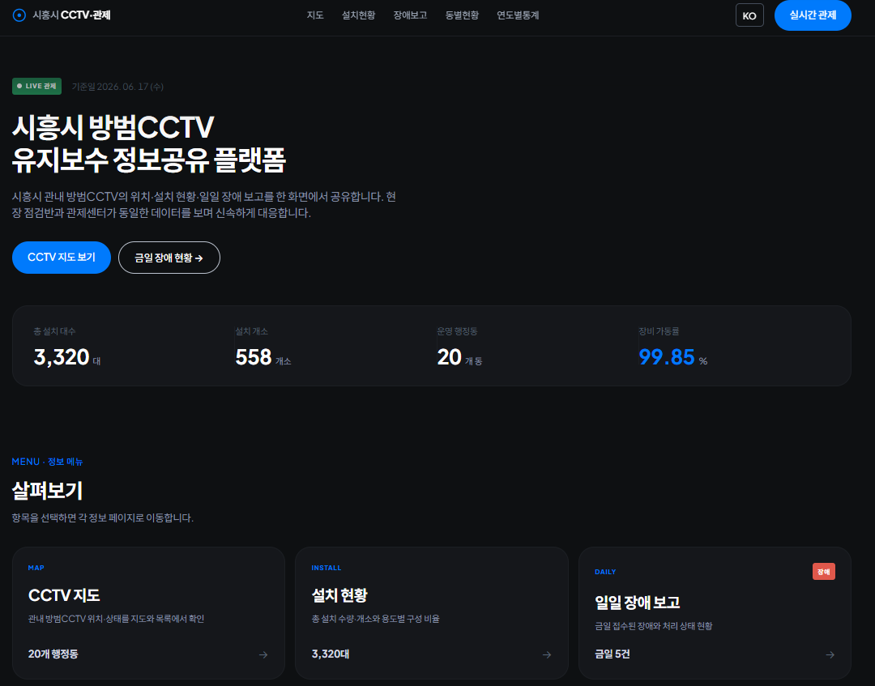
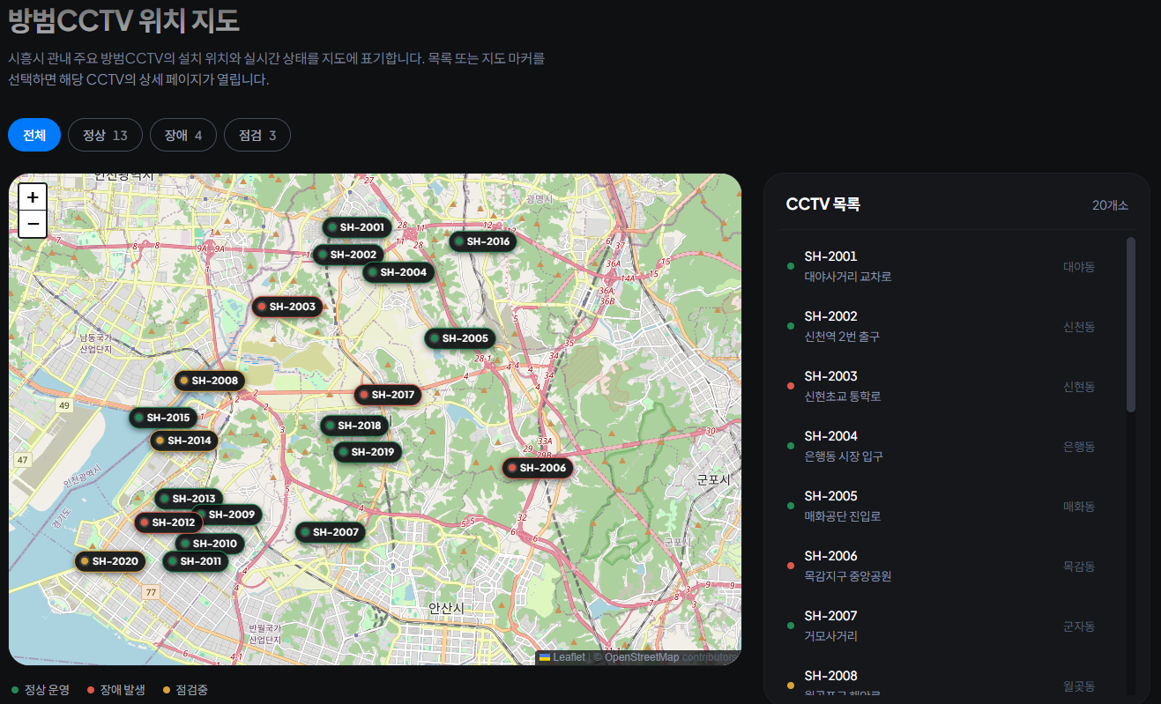
📌 Step 4
스크린샷 캡쳐
🖥️ 메인 화면
⚙️ 주요 기능 화면
📎 스크린샷을 붙여넣기 하거나
이미지를 삽입해주세요
📎 스크린샷을 붙여넣기 하거나
이미지를 삽입해주세요
📝 화면 설명
방범CCTV 운영 위치 확인 가능, 장애 현황 파악

Slide 6
📌 Step 5
프로젝트 주소
🛜 프로젝트 주소 QR 코드
🆓 자유 공간
📎 이미지를 삽입해주세요
앞에서 공간이 부족해 하지 못했던 이야기,
목표, 건의사항 등 자유롭게 이용해주세요.
공란으로 두어도 괜찮습니다.
🏠 배포된 프로젝트 주소
배포된 프로젝트 주소를 입력해주세요.
예 : ai-needs-website.vercel.app

